Slide 1



Marcos Henrique Oliveira da Silva
Projeto
The Crews.

Slide 2

01
Contextualização.

Slide 3


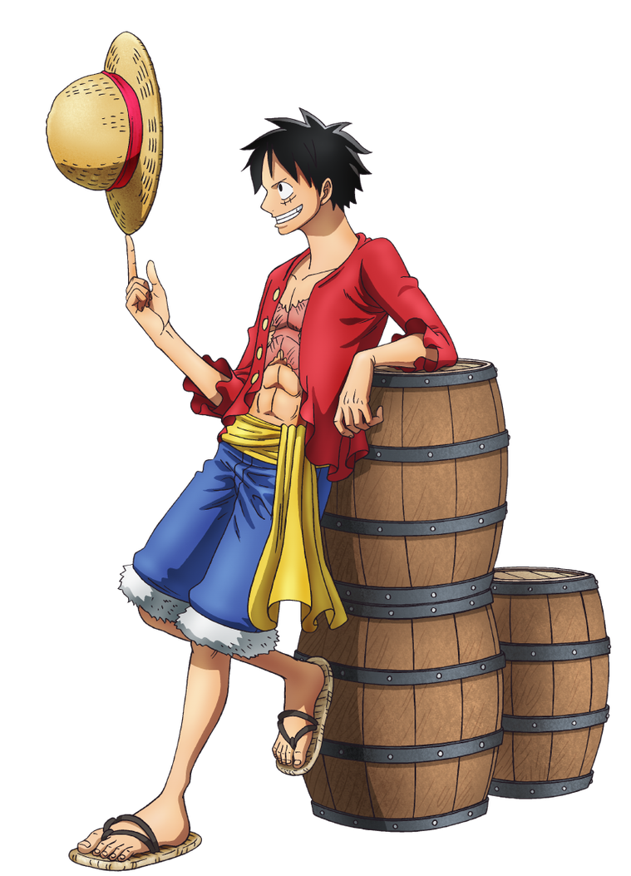
02
Valores.
01
03
Ambição
Otimismo.
02
Resiliência.

Slide 4

03
Site.

Slide 5
Dificuldade
e
Superação

Slide 6

04
Agradecimentos

